Slide 1
CÔNG NGHỆ THỨC ĂN CHĂN NUÔI
BÀI 10.: SẢN XUẤT BẢO QUẢN THỨC ĂN CHĂN NUÔI
Thời lượng: 03 tiết

Slide 2
SẢN XUẤT BẢO QUẢN THỨC ĂN CHĂN NUÔI
Tại sao phải sản xuất và bảo quản thức ăn chăn nuôi?

Slide 3
SẢN XUẤT BẢO QUẢN THỨC ĂN CHĂN NUÔI
Em hãy kể tên một số loại thức ăn chăn nuôi em biết? thức ăn ấy được sản xuất bảo quản thế nào?
Cây cỏ,rơm ,cám công nghiệp ,thân cây ngô.cám công nghiệp,thức ăn đậm đặc, thức ăn viên

Slide 4
SẢN XUẤT BẢO QUẢN THỨC ĂN CHĂN NUÔI
1.Vai trò của sản xuất,bảo quản thức ăn chăn nuôi
Sản xuất và bảo quản thức ăn chăn nuôi có vai trò gì?

Slide 5
1.Vai trò của sản xuất,bảo quản thức ăn chăn nuôi
-Vai trò sản xuất thức ăn chăn nuôi :
+Thức ăn chăn nuôi chiếm 60 – 70 % chi phí sản xuất.
+Là một ngành công nghiệp mang lại lợi nhuận cao.
-Bảo quản thức ăn chăn nuôi:
-Đảm bảo chất lượng thức ăn, giúp thức ăn giữ được giá trị dinh dưỡng, giảm thiệt hại do hư hỏng và an toàn cho vật nuôi.
-Dự trữ thức ăn trong thời gian cho phép.
-Tiết kiệm chi phí thức ăn

Slide 6
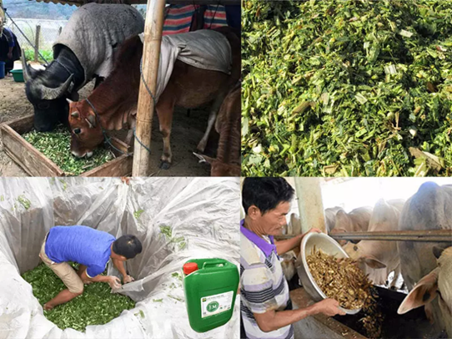
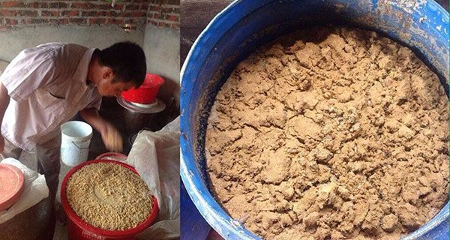
2.Phương pháp sản xuất và bảo quản một số loại thức ăn chăn nuôi
2.1.Phương pháp sản xuất thức ăn chăn nuôi
Có các phương pháp sản xuất thức ăn chăn nuôi nào?
Ủ chua
Ủ men

Slide 7
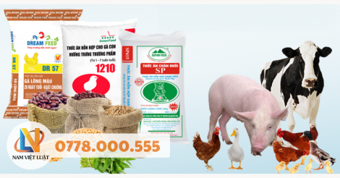
Sản xuất thức ăn chăn nuôi công nghiệp

Slide 8
2.1.1. Sản xuất thức ăn ủ chua
Thảo luận hoàn thành phiếu trong 8phút
Câu hỏi 1: Thức ăn ủ chua được sản xuất bằng phương pháp nào?hãy mô tả các bước của quy trình ủ chua thức ăn thô, xanh ?
Câu hỏi 2: Vì sao khi ủ chua thức ăn thô, xanh, hố ủ hoặc túi ủ cần phải được đậy kín hoặc buộc kín?
Câu hỏi 3: Theo em, chất lượng thức ăn ủ chua phụ thuộc vào những yếu tố nào.
Câu hỏi 4: Làm thế nào để cải thiện chất lượng thức ăn ủ chua?

Slide 9
2.1.1. Sản xuất thức ăn ủ chua
-Thức ăn ủ chua được sản xuất bằng phương pháp lên men lactic bởi các vi khuẩn lactic có sẵn trong tự nhiên
Quy trình ủ chua thức ăn thô xanh: gồm 4 bước

Slide 10
2.1.1. Sản xuất thức ăn ủ chua
Bước 1. Chuẩn bị nguyên liệu
Thân cây ngô đã thu bắp, cây ngô cả bắp.
Cỏ voi, ngọn lá mía, ngọn lá sắn, dày là lạc ...
Bước 2. Xử lí nguyên liệu
Phơi 1 – 2 ngày nếu hàm lượng nước lớn hơn 75%.
Băm nhỏ 3 – 5 cm để nén được chặt . tạo điều kiện yếm khí.
Bổ sung rỉ mật đường hoặc tinh bột.
Bước 3: Ủ chua
Sử dụng hố ủ hoặc túi ủ. Cho từng lớp thức ăn dày 20 – 30 cm => nén chặt => rải lớp khác cho đến hết
Hố ủ được đậy kín, phủ bạt hoặc đất Túi ủ phải buộc kín.
Bước 4: Sử dụng
Sau 3 – 4 tuần ủ, lấy thức ăn cho gia súc ăn.
Lấy theo từng lớp, lấy xong phải đậy kín.
Thời gian sử dụng 3 – 4 tháng (mùa hè) 5 – 6 tháng (mùa đông).

Slide 11
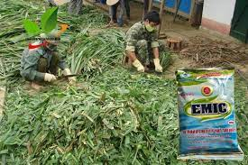
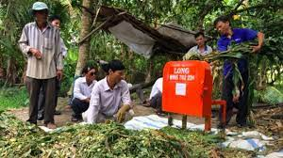
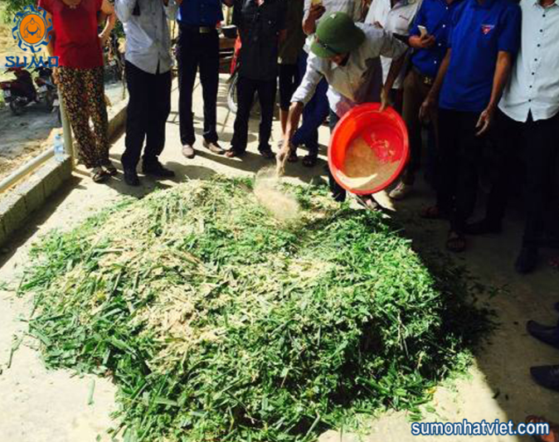
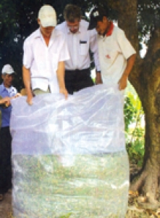
2.1.1. Sản xuất thức ăn ủ chua

Slide 12
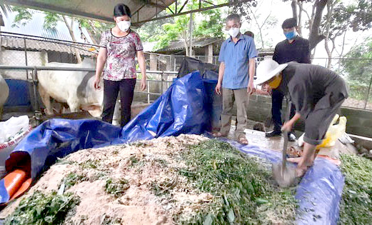
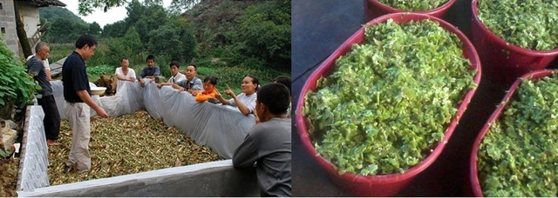
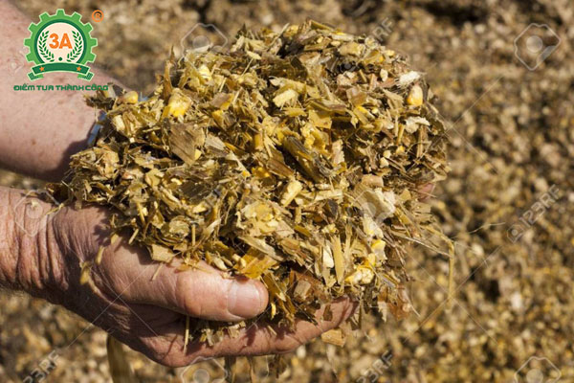
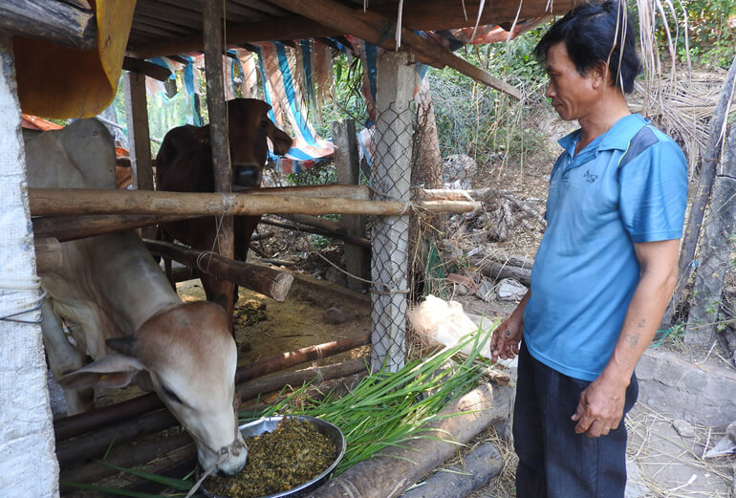
2.1.1. Sản xuất thức ăn ủ chua

Slide 13
2.1.1. Sản xuất thức ăn ủ chua
Câu hỏi 2: Vì sao khi ủ chua thức ăn thô, xanh, hố ủ hoặc túi ủ cần phải được đậy kín hoặc buộc kín?
Việc đậy kín hoặc buộc kín giúp giữ ẩm cho thức ăn, tạo môi trường ẩm ướt để vi khuẩn có thể phát triển và hoạt động tốt hơn. Nếu không đủ độ ẩm, quá trình lên men sẽ chậm lại hoặc không thể xảy ra, dẫn đến sản phẩm chua không ngon hoặc không đạt yêu cầu..

Slide 14
2.1.1.Sản xuất thức ăn ủ chua
Câu hỏi 3: Theo em, chất lượng thức ăn ủ chua phụ thuộc vào những yếu tố nào?
Chất lượng nguyên liệu: Nguyên liệu càng tươi, chất lượng càng tốt thì sản phẩm ủ chua càng ngon và tốt hơn.
Nhiệt độ và độ ẩm: Nếu nhiệt độ quá cao hoặc quá thấp, hoặc độ ẩm không đúng, quá trình ủ chua sẽ bị chậm hoặc không diễn ra.
Vi khuẩn men: Vi khuẩn men là yếu tố quyết định chất lượng sản phẩm ủ chua. Vi khuẩn men càng đa dạng và hoạt động tốt thì sản phẩm ủ chua càng ngon và tốt hơn.
Thời gian ủ chua: Thời gian ủ chua phải đủ để quá trình lên men hoàn tất nhưng không được quá lâu để sản phẩm không bị chua quá mức.
Điều kiện bảo quản: Sau khi ủ chua xong, sản phẩm cần được bảo quản đúng cách để giữ được chất lượng.

Slide 15
2.1.1. Sản xuất thức ăn ủ chua
Câu hỏi 4: Làm thế nào để cải thiện chất lượng thức ăn ủ chua?
Có thể sử dụng thêm một số nguyên liệu và phụ gia để giúp quá trình lên men tốt hơn như: rỉ mật, cám gạo, bột ngô hay các enzyme phân giải xơ .

Slide 16
2.2.2.Sản xuất thức ăn ủ men
Các em nghiên cứu mục 2 trang 59, nêu phương pháp và quy trình sản xuất thức ăn ủ men nguyên liệu tinh bột?

Slide 17
Thức ăn ủ men được sản xuất bằng phương pháp lên men nguyên liệu giàu tinh bột như cám gạo,bột ngô, bột sắn
* Bước 1:Chuẩn bị nguyên liệu:
- Cám gạo,bột ngô,bột sắn, khoai tây,khoai lang
- Các loại củ làm chín để nguội và nghiền nát
* Bước 2: Xử lí men giống sử dụng bánh men rượu gạo
- Trộn đều nguyên liệu với men giống theo tỉ lệ 1kg men giống 200kg thức ăn, bổ sung nước,trộn đều cho đủ ẩm 50-60%
* Bước 3: Tiến hành ủ
Cho vào túi ủ hoặc thùng lên men đậy kín ủ ở 25-30 ⁰ C trong 1-3 ngày

Slide 18
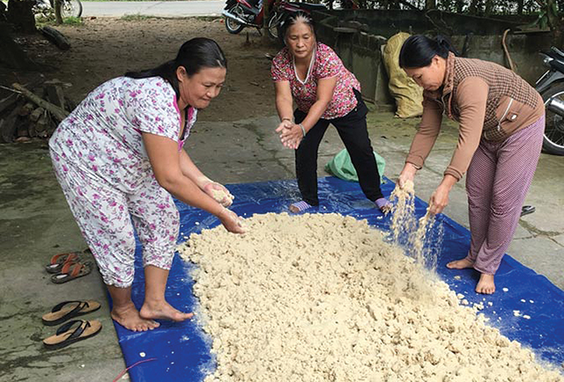
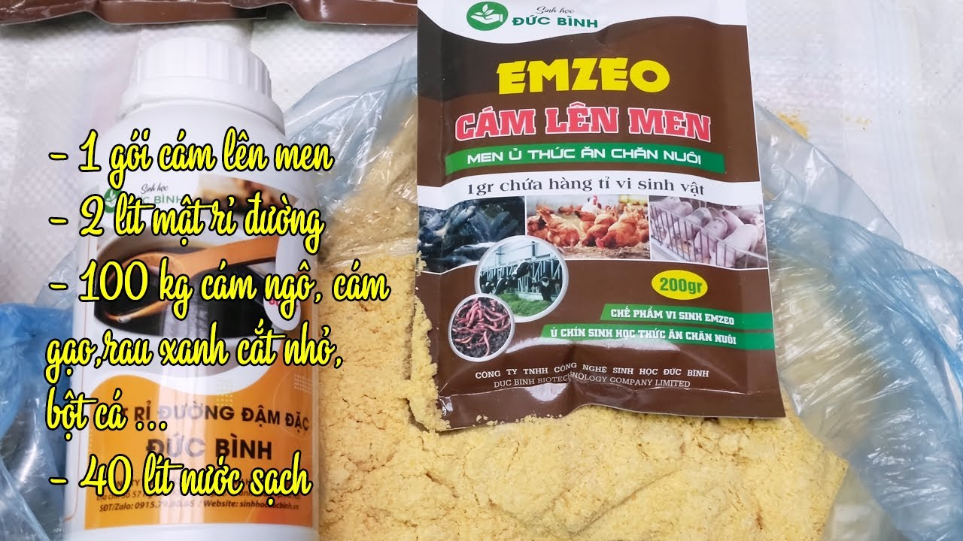
2.2.Sản xuất thức ăn ủ men

Slide 19
2.2.2.Sản xuất thức ăn chăn nuôi công nghiệp
Thức ăn chăn nuôi công nghiệp có thể ở những dạng nào?
Quy trình sản xuất Thức ăn chăn nuôi hỗn hợp hoàn chỉnh thế nào?
Thảo luận cặp đôi 5p

Slide 20
2.2.2.Sản xuất thức ăn chăn nuôi công nghiệp
- Thức ăn chăn nuôi công nghiệp có thể ở dạng thức ăn hỗn hợp hoàn chỉnh hay thức ăn đậm đặc
-Thức ăn chăn nuôi công nghiệp được sản xuất ở dạng Dạng bột hoặc dạng viên

Slide 21
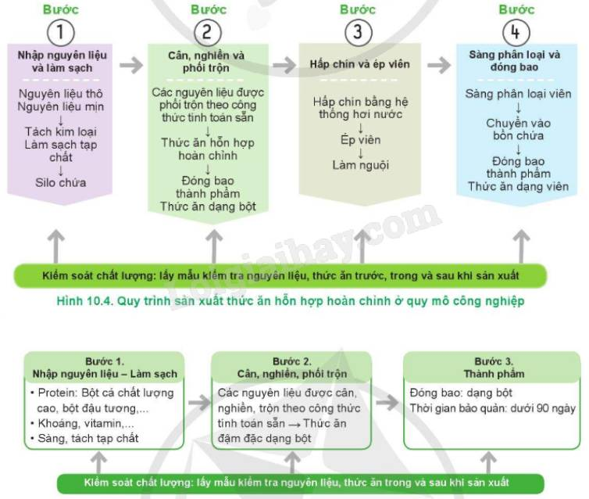

Slide 22
SẢN XUẤT BẢO QUẢN THỨC ĂN CHĂN NUÔI
2.2.Bảo quản thức ăn chăn nuôi
Có các phương pháp bảo quản thức ăn chăn nuôi nào?
Bảo quản thức ăn thô
Bảo quản nguyên liệu thức ăn
Bảo quản thức ăn công nghiệp

Slide 23
2.2.Bảo quản thức ăn chăn nuôi
Lớp chia 6 nhóm: hoàn hành nhiệm vụ sau (thời gian đếm ngược 5p): nhóm xong sớm và đúng được cộng điểm
Nhóm1,4.Phương pháp bảo quản thức ăn chăn nuôi thô như thế nào?
Nhóm2,5. Phương pháp bảo quản nguyên liệu thức ăn như thế nào?
Nhóm 3,6. Phương pháp bảo quản thức ăn công nghiệp thực hiện như thế nào?

Slide 24
2.2.Bảo quản thức ăn chăn nuôi
Nhóm 1 và 2: Báo cáo sản phẩm nhóm 5,6 nhận xét
Nhóm 3: Báo cáo sản phẩm nhóm 1,4 nhận xét

Slide 25
2.2.1*Bảo quản thức ăn thô:
Thức ăn thô được bảo quản bằng
+ Phương pháp phơi khô như rơm,cỏ
+Phương pháp ủ chua: thức ăn thô xanh được ủ chua trong túi bóng,si lo hoặc hào ủ
+ Phương pháp kiềm hóa: rơm rạ được kiềm hóa với u rê hoặc nước vôi trong, trong 7-10 ngày

Slide 26
.2.2*Bảo quản nguyên liệu thức ăn
- Bảo quản các nguyên liệu như cám gạo, cám mì, ngô sắn lát được bảo quản trong silo hoặc kho dưới dạng đóng bao gay đổ đống
- Các nguyên liệu giàu Pr : bột cá,bột thịt, premix bảo quản trong kho thấp hơn 25 độ
- Nguyên liệu dạng lỏng,dầu ,mỡ rỉ mật bảo quản trong thùng hay bình chứa lớn

Slide 27
SẢN XUẤT BẢO QUẢN THỨC ĂN CHĂN NUÔI
2.2.3.Bảo quản thức ăn công nghiệp
- Bảo quản trong kho thành phẩm các bao kê trên kệ gỗ cách mặt đất 30-40cm, cách tường 0.7-1m
- Phun thuốc diệt côn trùng ,nấm mốc trước khi nhập thức ăn vào kho

Slide 28
LUYỆN TẬP: trả lợi câu hỏi trắc nghiệm
Câu 1: Bảo quản bằng phương pháp ủ chua: Thức ăn thô, xanh được ủ chua trong túi, trong silo hoặc hào ủ. Lactic acid sinh ra trong quá trình ủ chua sẽ:
A. Ức chế các vi sinh vật gây hư hỏng và gây bệnh, giúp kéo dài thời gian bảo quản thức ăn 3 – 6 tháng
B. Làm gia tăng lượng vi sinh vật có lợi nhằm duy trì tính nguyên vẹn của thức ăn từ 3 – 6 tháng.
C. Phủ lên bề mặt thức ăn một lớp bảo vệ nhằm chống lại sự tác động của môi trường xung quanh, giúp duy trì thức ăn được lâu hơn.
D. Tất cả các đáp án trên.

Slide 29
LUYỆN TẬP: trả lợi câu hỏi trắc nghiệm
Câu 2: Đâu không phải ý nghĩa của việc bảo quản thức ăn chăn nuôi?
A. Đảm bảo chất lượng thức ăn, giúp thức ăn giữ được giá trị dinh dưỡng, giảm thiệt hại do hư hỏng và an toàn cho vật nuôi.
B. Tăng sức cạnh tranh với các đối thủ cùng ngành.
C. Dự trữ thức ăn trong thời gian cho phép.
D. Tiết kiệm chi phí thức ăn.

Slide 30
LUYỆN TẬP: trả lợi câu hỏi trắc nghiệm
Câu 3: Hiện nay các nhà máy sản xuất thức ăn chăn nuôi công nghiệp hiện đại đang hướng đến tiêu chỉ 3 “không”:
A. Không tiền, không nói chuyện, không giải quyết vấn đề.
B. Không ăn, không uống, không làm sao.
C. Không bụi, không mùi và không chất thải.
D. Không chất cấm, không ô nhiễm môi trường, không phá sản.

Slide 31
LUYỆN TẬP: trả lời câu hỏi trắc nghiệm
Câu 4: Thức ăn ủ chua sau 3 – 4 tuần phải đạt được yêu cầu gì thì mới được coi là đạt yêu cầu?
A. Có màu vàng rơm hoặc vàng nâu, mềm, không nhũn nát, mùi chua nhẹ, không mốc, không có mùi lạ
B Có màu vàng rơm hoặc vàng nâu, cứng chắc, mùi hắc, không mốc.
C. Có màu trắng vàng, mềm, không nhũn, không mốc, có mùi thơm thoang thoảng.
D. Tất cả các đáp án trên.

Slide 32
LUYỆN TẬP: Trả lời câu hỏi trắc nghiệm
Câu 5: Đâu không phải một dụng cụ cần thiết để thực hành phương pháp ủ chua thức ăn thô, xanh?
A. Bình nhựa dung tích 2 – 5l hoặc túi nylon chứa được 2 – 5 kg.
B. Dao, thớt băm cỏ
C. Máy đo pH
D. Dung dịch lactic

Slide 33
VẬN DỤNG
Em hãy tìm hiểu các loại thức ăn hỗn hợp hoàn chỉnh và thức ăn đậm đặc được sử dụng trong chăn nuôi lợn và gia cầm hiện nay?

Slide 35
Cảm ơn các thầy cô chúc thầy cô luôn luôn mạnh khỏe tập thể lớp hẹn gặp lại thầy cô

